Slide 1
CSS3
——背景、渐变、蒙版

Slide 2
内容提要
Css3字体

Slide 3
字义并应用字体
@font-face是CSS3中的一个模块，他主要是把自己定义的Web字体嵌入到你的网页中。
语法规则
@font-face {
font-family: 你字体的名字;
src: url(字体文件路径) format（字体的格式),
url(字体文件路径) format（字体的格式）,
…;
[font-weight: <weight>];
[font-style: <style>]; }
字体的格式，主要用于浏览器识别，一般有以下几种——truetype,opentype,truetype-aat,embedded-opentype,avg等。
字体应用：
P{font-family:自定义字体名；}

Slide 4
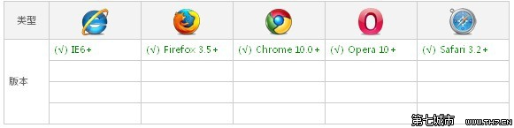
浏览器兼容

Slide 5
•Webkit/Safari(3.2+)：TrueType/OpenType TT (.ttf) 、OpenType PS (.otf)；
•Opera (10+)： TrueType/OpenType TT (.ttf) 、 OpenType PS (.otf) 、 SVG (.svg)；
•Internet Explorer： 自ie4开始，支持EOT格式的字体文件；ie9支持WOFF；
•Firefox(3.5+)： TrueType/OpenType TT (.ttf)、 OpenType PS (.otf)、 WOFF (since Firefox 3.6)
•Google Chrome：TrueType/OpenType TT (.ttf)、OpenType PS (.otf)、WOFF since version 6
由上面可以得出：.eot + .ttf /.otf + svg + woff = 所有浏览器的完美支持。

Slide 6
提供英文字体下载及转换的网站：https://www.fontsquirrel.com/
Notes:
以下站点也可以获取Web字体：
http://webfonts.fonts.com/
http://typekit.com/
http://kernest.com/
http://nicewebtype.com/fonts/
@font-face文件转换
这里推荐几个@font-face文件转换网站：
freefontconverter:http://www.freefontconverter.com/
font-face generator：https://everythingfonts.com/font-face
Online Font Converter:http://onlinefontconverter.com/
font2web
更多转换工具可参考地址：http://blog.csdn.net/xiaolongtotop/article/details/8316554

Slide 7
谢 谢

